Slide 1
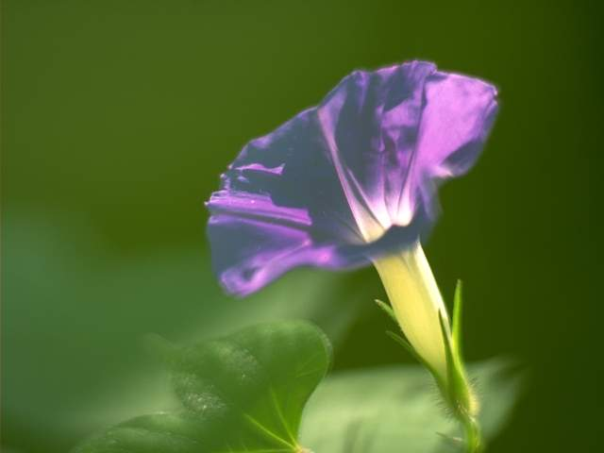
减数分裂和受精作用

Slide 2
提出问题
作出推理
每个人的发育起点都是受精卵。
父
46
46
母
（细胞分裂）
有丝分裂
细胞分化
46
46
卵细胞
受精卵 新个体
精子
23
23
受精
假如精子和卵细胞都是通过有丝分裂形成的，那么，子女体细胞中的染色体数目会发生变化吗？
92
46
受精卵
46
新个体
92
请推测：成熟的生殖细胞究竟是怎样产生的？

Slide 3
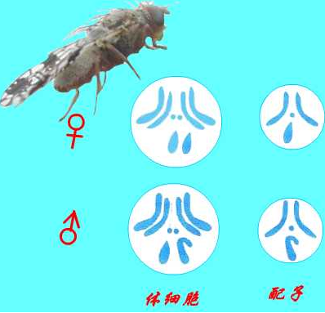
看以下果蝇雌雄个体体细胞与配子图中的
染色体有什么区别?
问题探讨

Slide 4
（一）减数分裂的概念
细胞中染色体数目
比原来减少了一半
特殊方式的有丝分裂
性质
结果
发生
范围
有性生殖的生物
减数
分裂
发生
过程
发生
时间
原始的生殖细胞发展为生殖细胞
细胞连续分裂两次，
而染色体只复制一次

Slide 5
减数分裂的场所：
高等植物的精子和卵细胞分别在雄蕊和雌蕊中产生

Slide 6
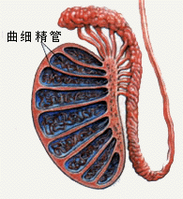
人和哺乳动物精子形成的场所：
人的睾丸

Slide 7
过程:
精原细胞→初级精母细胞（减 Ⅰ）
→ 次级精母细胞（减 Ⅱ）
→ 精细胞（变形）→精子
有丝分裂
体细胞
精原细胞
细胞分化

Slide 8
有丝分裂
概念
减数分裂
全过程
同源染色体
分步详解（以精子形成为例）
精子形成与卵细胞形成过程的比较
减数分裂与有丝分裂的比较
自由组合
交叉互换
意义

Slide 9
观察减数分裂过程染色行为的特征是什么？

Slide 10
观察减数分裂过程染色行为的特征是什么？

Slide 11
观察减数分裂过程染色行为的特征是什么？

Slide 12
观察减数分裂过程染色行为的特征是什么？

Slide 13
观察减数分裂过程染色行为的特征是什么？

Slide 14
观察减数分裂过程染色行为的特征是什么？

Slide 15
观察减数分裂过程染色行为的特征是什么？

Slide 16
观察减数分裂过程染色行为的特征是什么？

Slide 17
观察减数分裂过程染色行为的特征是什么？

Slide 18
观察减数分裂过程染色行为的特征是什么？

Slide 19
观察减数分裂过程染色行为的特征是什么？

Slide 20
观察减数分裂过程染色行为的特征是什么？

Slide 21
观察减数分裂过程染色行为的特征是什么？

Slide 72
减数第一次分裂
◎ 精原细胞体积
增大，染色体复制，
初级精母细胞形成
◎ 同源染色体联
会， 四分体出现
◎ 同源染色体排
列在赤道板上
◎ 同源染色体的
分离
◎ 形成两个次级
精母细胞，染色体
数目减半

Slide 73
减数第一次分裂
◎ 精原细胞体积
增大，染色体复制，
初级精母细胞形成
◎ 同源染色体联
会， 四分体出现
◎ 同源染色体排
列在赤道板上
◎ 同源染色体的
分离
◎ 形成两个次级
精母细胞，染色体
数目减半

Slide 74
减数第一次分裂
◎ 精原细胞体积
增大，染色体复制，
初级精母细胞形成
◎ 同源染色体联
会， 四分体出现
◎ 同源染色体排
列在赤道板上
◎ 同源染色体的
分离
◎ 形成两个次级
精母细胞，染色体
数目减半

Slide 75
减数第一次分裂
◎ 精原细胞体积
增大，染色体复制，
初级精母细胞形成
◎ 同源染色体联
会， 四分体出现
◎ 同源染色体排
列在赤道板上
◎ 同源染色体的
分离
◎ 形成两个次级
精母细胞，染色体
数目减半

Slide 76
减数第一次分裂
◎ 精原细胞体积
增大，染色体复制，
初级精母细胞形成
◎ 同源染色体联
会， 四分体出现
◎ 同源染色体排
列在赤道板上
◎ 同源染色体的
分离
◎ 形成两个次级
精母细胞，染色体
数目减半

Slide 77
减数第一次分裂
◎ 精原细胞体积
增大，染色体复制，
初级精母细胞形成
◎ 同源染色体联
会， 四分体出现
◎ 同源染色体排
列在赤道板上
◎ 同源染色体的
分离
◎ 形成两个次级
精母细胞，染色体
数目减半

Slide 78
减数第一次分裂
◎ 精原细胞体积
增大，染色体复制，
初级精母细胞形成
◎ 同源染色体联
会， 四分体出现
◎ 同源染色体排
列在赤道板上
◎ 同源染色体的
分离
◎ 形成两个次级
精母细胞，染色体
数目减半

Slide 79
减数第一次分裂
◎ 精原细胞体积
增大，染色体复制，
初级精母细胞形成
◎ 同源染色体联
会， 四分体出现
◎ 同源染色体排
列在赤道板上
◎ 同源染色体的
分离
◎ 形成两个次级
精母细胞，染色体
数目减半

Slide 80
精原细胞体积增大
，染色体复制，初
级精母细胞形成
返回
再来一次
继续

Slide 81
减数第一次分裂
◎ 精原细胞体积
增大，染色体复制，
初级精母细胞形成
◎ 同源染色体联
会， 四分体出现
◎ 同源染色体排
列在赤道板上
◎ 同源染色体的
分离
◎ 形成两个次级
精母细胞，染色体
数目减半

Slide 82
减数第一次分裂
◎ 精原细胞体积
增大，染色体复制，
初级精母细胞形成
◎ 同源染色体联
会， 四分体出现
◎ 同源染色体排
列在赤道板上
◎ 同源染色体的
分离
◎ 形成两个次级
精母细胞，染色体
数目减半

Slide 83
减数第一次分裂
◎ 精原细胞体积
增大，染色体复制，
初级精母细胞形成
◎ 同源染色体联
会， 四分体出现
◎ 同源染色体排
列在赤道板上
◎ 同源染色体的
分离
◎ 形成两个次级
精母细胞，染色体
数目减半

Slide 84
减数第一次分裂
◎ 精原细胞体积
增大，染色体复制，
初级精母细胞形成
◎ 同源染色体联
会， 四分体出现
◎ 同源染色体排
列在赤道板上
◎ 同源染色体的
分离
◎ 形成两个次级
精母细胞，染色体
数目减半

Slide 85
减数第一次分裂
◎ 精原细胞体积
增大，染色体复制，
初级精母细胞形成
◎ 同源染色体联
会， 四分体出现
◎ 同源染色体排
列在赤道板上
◎ 同源染色体的
分离
◎ 形成两个次级
精母细胞，染色体
数目减半

Slide 86
同源染色体联
会，四分体出现
返回
再来一次
继续

Slide 87
四分体（含四条染色单体）
同源染色体联
会，四分体出现
返回
再来一次
继续

Slide 88
减数第一次分裂
◎ 精原细胞体积
增大，染色体复制，
初级精母细胞形成
◎ 同源染色体联
会， 四分体出现
◎ 同源染色体排
列在赤道板上
◎ 同源染色体的
分离
◎ 形成两个次级
精母细胞，染色体
数目减半

Slide 89
减数第一次分裂
◎ 精原细胞体积
增大，染色体复制，
初级精母细胞形成
◎ 同源染色体联
会， 四分体出现
◎ 同源染色体排
列在赤道板上
◎ 同源染色体的
分离
◎ 形成两个次级
精母细胞，染色体
数目减半

Slide 90
减数第一次分裂
◎ 精原细胞体积
增大，染色体复制，
初级精母细胞形成
◎ 同源染色体联
会， 四分体出现
◎ 同源染色体排
列在赤道板上
◎ 同源染色体的
分离
◎ 形成两个次级
精母细胞，染色体
数目减半

Slide 91
减数第一次分裂
◎ 精原细胞体积
增大，染色体复制，
初级精母细胞形成
◎ 同源染色体联
会， 四分体出现
◎ 同源染色体排
列在赤道板上
◎ 同源染色体的
分离
◎ 形成两个次级
精母细胞，染色体
数目减半

Slide 92
减数第一次分裂
◎ 精原细胞体积
增大，染色体复制，
初级精母细胞形成
◎ 同源染色体联
会， 四分体出现
◎ 同源染色体排
列在赤道板上
◎ 同源染色体的
分离
◎ 形成两个次级
精母细胞，染色体
数目减半

Slide 93
减数第一次分裂
◎ 精原细胞体积
增大，染色体复制，
初级精母细胞形成
◎ 同源染色体联
会， 四分体出现
◎ 同源染色体排
列在赤道板上
◎ 同源染色体的
分离
◎ 形成两个次级
精母细胞，染色体
数目减半

Slide 94
减数第一次分裂
◎ 精原细胞体积
增大，染色体复制，
初级精母细胞形成
◎ 同源染色体联
会， 四分体出现
◎ 同源染色体排
列在赤道板上
◎ 同源染色体的
分离
◎ 形成两个次级
精母细胞，染色体
数目减半

Slide 95
减数第一次分裂
◎ 精原细胞体积
增大，染色体复制，
初级精母细胞形成
◎ 同源染色体联
会， 四分体出现
◎ 同源染色体排
列在赤道板上
◎ 同源染色体的
分离
◎ 形成两个次级
精母细胞，染色体
数目减半

Slide 96
同源染色体排
列在赤道板上
返回
与有丝分裂比较
继续

Slide 97
减数第一次分裂
◎ 精原细胞体积
增大，染色体复制，
初级精母细胞形成
◎ 同源染色体联
会， 四分体出现
◎ 同源染色体排
列在赤道板上
◎ 同源染色体的
分离
◎ 形成两个次级
精母细胞，染色体
数目减半

Slide 98
减数第一次分裂
◎ 精原细胞体积
增大，染色体复制，
初级精母细胞形成
◎ 同源染色体联
会， 四分体出现
◎ 同源染色体排
列在赤道板上
◎ 同源染色体的
分离
◎ 形成两个次级
精母细胞，染色体
数目减半

Slide 99
减数第一次分裂
◎ 精原细胞体积
增大，染色体复制，
初级精母细胞形成
◎ 同源染色体联
会， 四分体出现
◎ 同源染色体排
列在赤道板上
◎ 同源染色体的
分离
◎ 形成两个次级
精母细胞，染色体
数目减半

Slide 100
减数第一次分裂
◎ 精原细胞体积
增大，染色体复制，
初级精母细胞形成
◎ 同源染色体联
会， 四分体出现
◎ 同源染色体排
列在赤道板上
◎ 同源染色体的
分离
◎ 形成两个次级
精母细胞，染色体
数目减半

Slide 101
减数第一次分裂
◎ 精原细胞体积
增大，染色体复制，
初级精母细胞形成
◎ 同源染色体联
会， 四分体出现
◎ 同源染色体排
列在赤道板上
◎ 同源染色体的
分离
◎ 形成两个次级
精母细胞，染色体
数目减半

Slide 102
同源染色体的分离
返回
与有丝分裂比较
继续

Slide 103
减数第一次分裂
◎ 精原细胞体积
增大，染色体复制，
初级精母细胞形成
◎ 同源染色体联
会， 四分体出现
◎ 同源染色体排
列在赤道板上
◎ 同源染色体的
分离
◎ 形成两个次级
精母细胞，染色体
数目减半

Slide 104
减数第一次分裂
◎ 精原细胞体积
增大，染色体复制，
初级精母细胞形成
◎ 同源染色体联
会， 四分体出现
◎ 同源染色体排
列在赤道板上
◎ 同源染色体的
分离
◎ 形成两个次级
精母细胞，染色体
数目减半

Slide 105
减数第一次分裂
◎ 精原细胞体积
增大，染色体复制，
初级精母细胞形成
◎ 同源染色体联
会， 四分体出现
◎ 同源染色体排
列在赤道板上
◎ 同源染色体的
分离
◎ 形成两个次级
精母细胞，染色体
数目减半

Slide 106
减数第一次分裂
◎ 精原细胞体积
增大，染色体复制，
初级精母细胞形成
◎ 同源染色体联
会， 四分体出现
◎ 同源染色体排
列在赤道板上
◎ 同源染色体的
分离
◎ 形成两个次级
精母细胞，染色体
数目减半

Slide 107
减数第一次分裂
◎ 精原细胞体积
增大，染色体复制，
初级精母细胞形成
◎ 同源染色体联
会， 四分体出现
◎ 同源染色体排
列在赤道板上
◎ 同源染色体的
分离
◎ 形成两个次级
精母细胞，染色体
数目减半

Slide 108
减数第一次分裂
◎ 精原细胞体积
增大，染色体复制，
初级精母细胞形成
◎ 同源染色体联
会， 四分体出现
◎ 同源染色体排
列在赤道板上
◎ 同源染色体的
分离
◎ 形成两个次级
精母细胞，染色体
数目减半

Slide 109
减数第一次分裂
◎ 精原细胞体积
增大，染色体复制，
初级精母细胞形成
◎ 同源染色体联
会， 四分体出现
◎ 同源染色体排
列在赤道板上
◎ 同源染色体的
分离
◎ 形成两个次级
精母细胞，染色体
数目减半

Slide 110
减数第一次分裂
◎ 精原细胞体积
增大，染色体复制，
初级精母细胞形成
◎ 同源染色体联
会， 四分体出现
◎ 同源染色体排
列在赤道板上
◎ 同源染色体的
分离
◎ 形成两个次级
精母细胞，染色体
数目减半

Slide 111
减数第一次分裂
◎ 精原细胞体积
增大，染色体复制，
初级精母细胞形成
◎ 同源染色体联
会， 四分体出现
◎ 同源染色体排
列在赤道板上
◎ 同源染色体的
分离
◎ 形成两个次级
精母细胞，染色体
数目减半

Slide 112
形成两个次级
精母细胞，染色体
数目减半
返回
再来一次
继续

Slide 113
减数第二次分裂
◎ 染色体的着丝
点排列在赤道板上
◎ 着丝点分裂，
染色体一分为二，
姐妹染色体向两极
移动
◎ 分裂结果形成
四个精子细胞
◎ 精子细胞变形
形成四个蝌蚪状的
精子

Slide 114
减数第二次分裂
◎ 染色体的着丝
点排列在赤道板上
◎ 着丝点分裂，
染色体一分为二，
姐妹染色体向两极
移动
◎ 分裂结果形成
四个精子细胞
◎ 精子细胞变形
形成四个蝌蚪状的
精子

Slide 115
减数第二次分裂
◎ 染色体的着丝
点排列在赤道板上
◎ 着丝点分裂，
染色体一分为二，
姐妹染色体向两极
移动
◎ 分裂结果形成
四个精子细胞
◎ 精子细胞变形
形成四个蝌蚪状的
精子

Slide 116
减数第二次分裂
◎ 染色体的着丝
点排列在赤道板上
◎ 着丝点分裂，
染色体一分为二，
姐妹染色体向两极
移动
◎ 分裂结果形成
四个精子细胞
◎ 精子细胞变形
形成四个蝌蚪状的
精子

Slide 117
染色体的着丝点
排列在赤道板上
返回
再来一次
与有丝分裂比较
继续

Slide 118
减数第二次分裂
◎ 染色体的着丝
点排列在赤道板上
◎ 着丝点分裂，
染色体一分为二，
姐妹染色体向两极
移动
◎ 分裂结果形成
四个精子细胞
◎ 精子细胞变形
形成四个蝌蚪状的
精子

Slide 119
减数第二次分裂
◎ 染色体的着丝
点排列在赤道板上
◎ 着丝点分裂，
染色体一分为二，
姐妹染色体向两极
移动
◎ 分裂结果形成
四个精子细胞
◎ 精子细胞变形
形成四个蝌蚪状的
精子

Slide 120
减数第二次分裂
◎ 染色体的着丝
点排列在赤道板上
◎ 着丝点分裂，
染色体一分为二，
姐妹染色体向两极
移动
◎ 分裂结果形成
四个精子细胞
◎ 精子细胞变形
形成四个蝌蚪状的
精子

Slide 121
减数第二次分裂
◎ 染色体的着丝
点排列在赤道板上
◎ 着丝点分裂，
染色体一分为二，
姐妹染色体向两极
移动
◎ 分裂结果形成
四个精子细胞
◎ 精子细胞变形
形成四个蝌蚪状的
精子

Slide 122
减数第二次分裂
◎ 染色体的着丝
点排列在赤道板上
◎ 着丝点分裂，
染色体一分为二，
姐妹染色体向两极
移动
◎ 分裂结果形成
四个精子细胞
◎ 精子细胞变形
形成四个蝌蚪状的
精子

Slide 123
减数第二次分裂
◎ 染色体的着丝
点排列在赤道板上
◎ 着丝点分裂，
染色体一分为二，
姐妹染色体向两极
移动
◎ 分裂结果形成
四个精子细胞
◎ 精子细胞变形
形成四个蝌蚪状的
精子

Slide 124
减数第二次分裂
◎ 染色体的着丝
点排列在赤道板上
◎ 着丝点分裂，
染色体一分为二，
姐妹染色体向两极
移动
◎ 分裂结果形成
四个精子细胞
◎ 精子细胞变形
形成四个蝌蚪状的
精子

Slide 125
着丝点分裂，
染色体一分为二，
姐妹染色体向两极
移动
返回
再来一次
与有丝分裂比较
继续

Slide 126
减数第二次分裂
◎ 染色体的着丝
点排列在赤道板上
◎ 着丝点分裂，
染色体一分为二，
姐妹染色体向两极
移动
◎ 分裂结果形成
四个精子细胞
◎ 精子细胞变形
形成四个蝌蚪状的
精子

Slide 127
减数第二次分裂
◎ 染色体的着丝
点排列在赤道板上
◎ 着丝点分裂，
染色体一分为二，
姐妹染色体向两极
移动
◎ 分裂结果形成
四个精子细胞
◎ 精子细胞变形
形成四个蝌蚪状的
精子

Slide 128
减数第二次分裂
◎ 染色体的着丝
点排列在赤道板上
◎ 着丝点分裂，
染色体一分为二，
姐妹染色体向两极
移动
◎ 分裂结果形成
四个精子细胞
◎ 精子细胞变形
形成四个蝌蚪状的
精子

Slide 129
减数第二次分裂
◎ 染色体的着丝
点排列在赤道板上
◎ 着丝点分裂，
染色体一分为二，
姐妹染色体向两极
移动
◎ 分裂结果形成
四个精子细胞
◎ 精子细胞变形
形成四个蝌蚪状的
精子

Slide 130
减数第二次分裂
◎ 染色体的着丝
点排列在赤道板上
◎ 着丝点分裂，
染色体一分为二，
姐妹染色体向两极
移动
◎ 分裂结果形成
四个精子细胞
◎ 精子细胞变形
形成四个蝌蚪状的
精子

Slide 131
减数第二次分裂
◎ 染色体的着丝
点排列在赤道板上
◎ 着丝点分裂，
染色体一分为二，
姐妹染色体向两极
移动
◎ 分裂结果形成
四个精子细胞
◎ 精子细胞变形
形成四个蝌蚪状的
精子

Slide 132
减数第二次分裂
◎ 染色体的着丝
点排列在赤道板上
◎ 着丝点分裂，
染色体一分为二，
姐妹染色体向两极
移动
◎ 分裂结果形成
四个精子细胞
◎ 精子细胞变形
形成四个蝌蚪状的
精子

Slide 133
减数第二次分裂
◎ 染色体的着丝
点排列在赤道板上
◎ 着丝点分裂，
染色体一分为二，
姐妹染色体向两极
移动
◎ 分裂结果形成
四个精子细胞
◎ 精子细胞变形
形成四个蝌蚪状的
精子

Slide 134
分裂结果形成
四个精细胞
返回
再来一次
继续

Slide 135
减数第二次分裂
◎ 染色体的着丝
点排列在赤道板上
◎ 着丝点分裂，
染色体一分为二，
姐妹染色体向两极
移动
◎ 分裂结果形成
四个精子细胞
◎ 精子细胞变形
形成四个蝌蚪状的
精子

Slide 136
减数第二次分裂
◎ 染色体的着丝
点排列在赤道板上
◎ 着丝点分裂，
染色体一分为二，
姐妹染色体向两极
移动
◎ 分裂结果形成
四个精子细胞
◎ 精子细胞变形
形成四个蝌蚪状的
精子

Slide 137
减数第二次分裂
◎ 染色体的着丝
点排列在赤道板上
◎ 着丝点分裂，
染色体一分为二，
姐妹染色体向两极
移动
◎ 分裂结果形成
四个精子细胞
◎ 精子细胞变形
形成四个蝌蚪状的
精子

Slide 138
减数第二次分裂
◎ 染色体的着丝
点排列在赤道板上
◎ 着丝点分裂，
染色体一分为二，
姐妹染色体向两极
移动
◎ 分裂结果形成
四个精子细胞
◎ 精子细胞变形
形成四个蝌蚪状的
精子

Slide 139
减数第二次分裂
◎ 染色体的着丝
点排列在赤道板上
◎ 着丝点分裂，
染色体一分为二，
姐妹染色体向两极
移动
◎ 分裂结果形成
四个精子细胞
◎ 精子细胞变形
形成四个蝌蚪状的
精子

Slide 140
减数第二次分裂
◎ 染色体的着丝
点排列在赤道板上
◎ 着丝点分裂，
染色体一分为二，
姐妹染色体向两极
移动
◎ 分裂结果形成
四个精子细胞
◎ 精子细胞变形
形成四个蝌蚪状的
精子

Slide 141
减数第二次分裂
◎ 染色体的着丝
点排列在赤道板上
◎ 着丝点分裂，
染色体一分为二，
姐妹染色体向两极
移动
◎ 分裂结果形成
四个精子细胞
◎ 精子细胞变形
形成四个蝌蚪状的
精子

Slide 142
减数第二次分裂
◎ 染色体的着丝
点排列在赤道板上
◎ 着丝点分裂，
染色体一分为二，
姐妹染色体向两极
移动
◎ 分裂结果形成
四个精子细胞
◎ 精子细胞变形
形成四个蝌蚪状的
精子

Slide 143
精子细胞变
形形成四个蝌蚪
状的精子
返回
再来一次
完整看一次

Slide 144
减数第二次分裂
◎ 染色体的着丝
点排列在赤道板上
◎ 着丝点分裂，
染色体一分为二，
姐妹染色体向两极
移动
◎ 分裂结果形成
四个精子细胞
◎ 精子细胞变形
形成四个蝌蚪状的
精子
返回
完整看一次

Slide 145
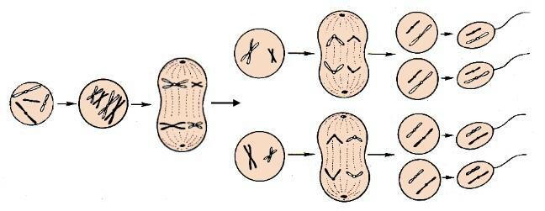
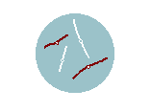
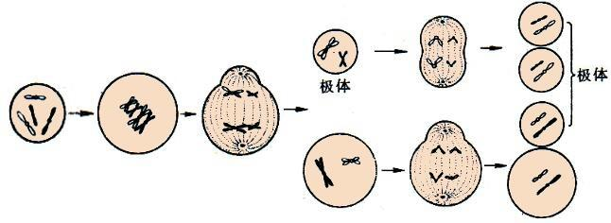
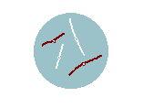
精原细胞
精子
卵原细胞
卵细胞

Slide 146
精子形成过程和卵细胞形成过程的比较
不同点 | 精子的形成过程 | 卵细胞的形成过程
分裂场所
分裂过程
分裂结果
精巢内形成
卵巢内形成
均等的分裂
有变形期
不均等的分裂
无变形期
一个卵原细胞分
裂形成一个卵细
胞和三个极体（退化消失）
一个精原细胞分裂形成四个精子
返回

Slide 147
有丝分裂中期
返回
再来一次
继续

Slide 148
有丝分裂后期
返回
再来一次
继续

Slide 149
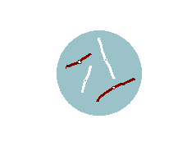
有丝分裂和减数分裂的比较
继续
返回
区别 | 有丝分裂 | 减数分裂
形成细胞类型
染色体复制次数 细胞分裂次数
形成子细胞数目
染色体数目变化
有无同源染色体的行为
体细胞
生殖细胞
染色体复制一次，
细胞分裂一次
染色体复制一次，
细胞连续分裂两次
2个
1个卵或4个精子
亲子细胞染色体数目相等
2N 2N
染色体数目减一半
2N N
无同源染色体的联会、交叉互换、分离等行为
同源染色体在第一次分裂发生
联会、交叉互换、分离等行为

Slide 150
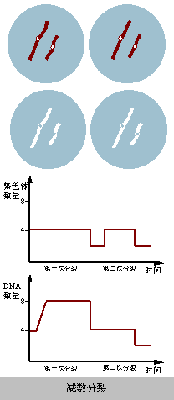
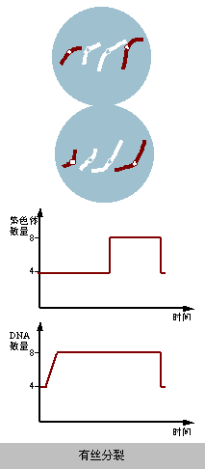
减数分裂
有丝分裂
染色体和DNA变化比较
上一步
返回
继续

Slide 151
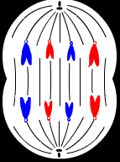
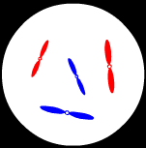

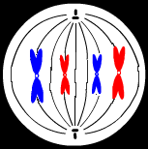
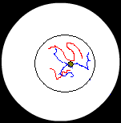
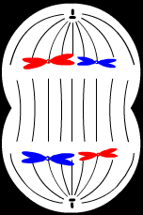
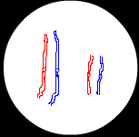
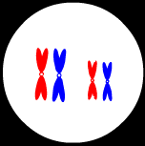
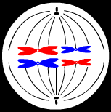
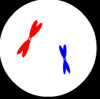
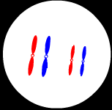
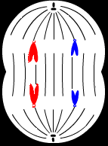
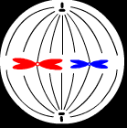
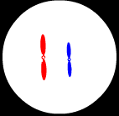
前 中 后 末
有丝分裂
特殊
间
联会 四分体
减Ⅰ
减Ⅱ
练

Slide 152
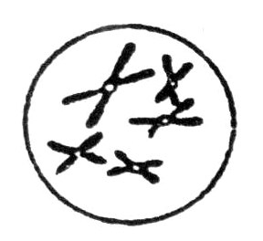
96年上海高考：
右图为某哺乳动物的一个细胞示意图，它属于下列何种细胞( )
A.肝细胞
B.初级卵母细胞
C.次级卵母细胞
D.卵细胞
C
Go back

Slide 153
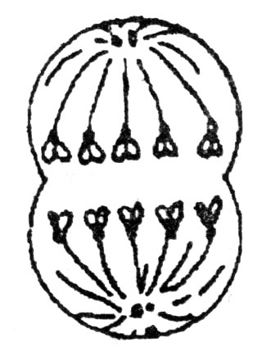
98年上海高考：
减数第二次
该细胞所分裂细胞处于__________分裂的____期
后
Go back

Slide 154
下列细胞中含有同源染色体的是：
A、B、C
A.神经细胞
B.初级精母细胞
C.精原细胞
D.次级卵母细胞
Go back

Slide 155
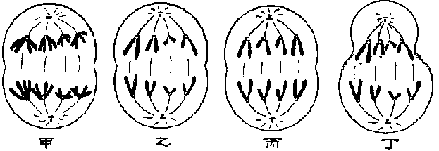
练习5：判断下列细胞分别属于何种分裂的什么时期，形成的子细胞是什么？
Go back
次级精母细胞
或极体
减数第一次
后
甲:细胞处于__________分裂的__期,子细胞为___________
减数第二次
后
精细胞
乙:细胞处于__________分裂的__期,子细胞为___________
有 丝
后
体细胞
丙:细胞处于__________分裂的__期,子细胞为___________
减数第二次
后
卵细胞和极体
丁:细胞处于__________分裂的__期,子细胞为___________

Slide 156
下图为猕猴的细胞分裂曲线图，据图回答：
84
42
0
a b c d
DNA
⑴该曲线代表的是（ ）
⑵此细胞进行的是何种分裂？＿＿＿＿＿＿
⑶猕猴体细胞中染色体数为( ) 条，ab段的细胞有染色体( )条，四分体( )个，染色单体( )个；
⑷该细胞染色体数目减半发生在( )点
减数分裂
42
42
21
84
b
Go back

Slide 157
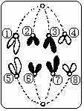
有丝
后
⑴该细胞处于( )分裂( )期;
⑵若该细胞中的①染色体的遗传信息来自父方，那么含有母方遗传信息的染色体是( );
⑶若①上携有基因A，则⑤的相同位点上应有基因( )，
⑷该细胞内的同源染色体有( )对
③⑦②⑥
A
基因突变
发生( )时会有基因a。
4
Go back

Slide 158
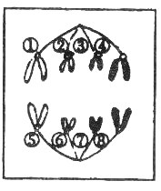
后
此细胞处在________的____期。
有丝分裂
主 页

Slide 159
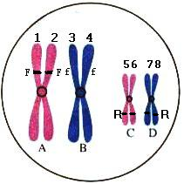
课前检测：
减数
四分体
2
⑴此细胞进行_____分裂，处于_______时期，共___个；
4
⑵图中有染色体___个，DNA___个，染色单体___个
8
8
同源染色体
⑶ A和B是____________，
细胞分裂时将______；A和C
是____________，细胞分裂
时可能_______；
分离
非同源染色体
重 组
姐妹染色单体
⑷ 1和2是____________，细
胞分裂时将_____，2和3是
______________，细胞分
裂时可能_________；
分离
非姐妹染色单体
交叉互换
F和f
⑸属于等位基因的是_____，
属于同位基因的是_____。
R和R
返回

Slide 160
四分体（含四条染色单体）
同源染色体联
会，四分体出现
返回
再来一次
继续

Slide 161
一对同源染色体
同源染色体联
会，四分体出现
返回
再来一次
继续

Slide 162
同源染色体联
会，四分体出现
一对同源染色体
返回
再来一次
继续

Slide 163
同源染色体联
会，四分体出现
四分体（含四条染色单体）
返回
再来一次
继续

Slide 164
组合一
组合三
非同源
染色体的
组合二
组合四
自由组合
=2^{n}
如果染色体是三对而不是两对，那么将会产生多少种不同类型的配子？
组合方式（或产生的配子种类）
（n为同源染色体的对数）
继续
返回
增加了配子的多样性，从而产生遗传性变异

Slide 165
组合一
组合三
非同源
染色体的
组合二
组合四
自由组合
=2^{n}
组合方式（或产生的配子种类）
（n为同源染色体的对数）
继续
返回

Slide 166
组合一
组合三
非同源
染色体的
组合二
组合四
自由组合
=2^{n}
组合方式（或产生的配子种类）
（n为同源染色体的对数）
继续
返回

Slide 167
组合一
组合三
非同源
染色体的
组合二
组合四
自由组合
=2^{n}
组合方式（或产生的配子种类）
（n为同源染色体的对数）
继续
返回

Slide 168
组合一
组合三
非同源
染色体的
组合二
组合四
自由组合
=2^{n}
组合方式（或产生的配子种类）
（n为同源染色体的对数）
继续
返回

Slide 169
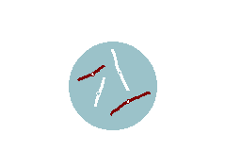
非同源
染色体的
自由组合
继续
返回

Slide 170
交
叉
互
换
A a B b
同源染色体联会
返回

Slide 171
交
叉
互
换
A a B b
染色单体断裂
返回

Slide 172
交
叉
互
换
非姐妹染色单体
之间发生互换并
引起交叉
A a B b
返回

Slide 173
交
叉
互
换
非姐妹染色单体
之间发生互换并
引起交叉
A a B b
返回

Slide 174
交
叉
互
换
A a B b
交叉点向末端移动
返回

Slide 175
交
叉
互
换
A a B b
交叉点向末端移动
返回

Slide 176
交
叉
互
换
交叉互换使同源染
色体的两条非姐妹
染色单体发生遗传
物质的部分交换
A a B b
返回

Slide 177
交
叉
互
A a B b
换
交叉互换使分裂产生
的四个子细胞所含的
遗传物质各不相同
返回
再来一次

Slide 178
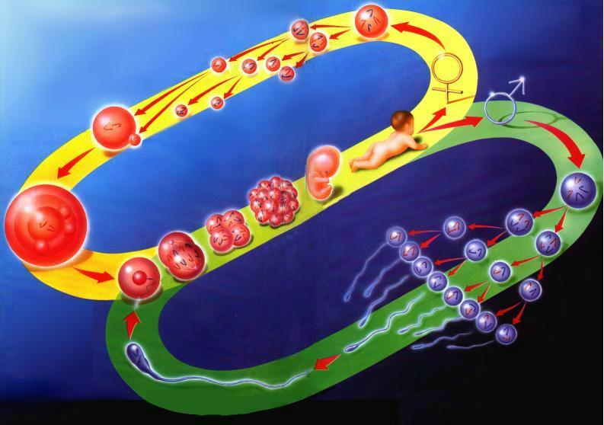
减数分裂与受精作用的
意义
卵原细胞
减数分裂
成体（2N）
减数分裂和受精作用为什么是必需过程?
卵细胞N
1。配子与其他细胞有什么不同？配子中染色体数目的意义何在？
个体发育（有丝分裂）
意义
精原
细胞
2。合子是怎样形成的？受精怎样影响 一个细胞中染色体的数目？
受精卵 (2N）
减数分裂
受精作用
精子N
继续
返回

Slide 179
凡是进行有性生殖的动植物，在从原始的生殖细胞（如动物的精原细胞或卵原细胞）发展到成熟的生殖细胞（精子或卵细胞）的过程中，都要进行减数分裂。减数分裂是细胞连续分裂两次，而染色体在整个分裂过程中只复制一次的细胞分裂方式。减数分裂的结果是，细胞中的染色体数目比原来的减少了一半。
概念
返回

Slide 180
1、形成 细胞
2、复制 次，分裂 次
3、染色体数目
有性生殖
要点
一
两
减半
返回

Slide 181
精子
（来自
父方）
卵细胞
（来自
母方）
同源染色体
受精
细胞中形状和大小一般都相同，一个来自父方，一个来自母方的染色体，叫做同源染色体。同源染色体在减数分裂过程中会发生配对联会现象。
受精卵
有丝分裂
体细胞
返回

Slide 182
同源染色体
细胞中形状和大小一般都相同，一个来自父方，一个来自母方的染色体，叫做同源染色体。同源染色体在减数分裂过程中会发生配对联会现象。
返回

Slide 183
同源染色体
细胞中形状和大小一般都相同，一个来自父方，一个来自母方的染色体，叫做同源染色体。同源染色体在减数分裂过程中会发生配对联会现象。
返回

Slide 184
同源染色体
细胞中形状和大小一般都相同，一个来自父方，一个来自母方的染色体，叫做同源染色体。同源染色体在减数分裂过程中会发生配对联会现象。
返回

Slide 185
同源染色体
细胞中形状和大小一般都相同，一个来自父方，一个来自母方的染色体，叫做同源染色体。同源染色体在减数分裂过程中会发生配对联会现象。
返回

Slide 186
一对同源染色体
同源染色体
细胞中形状和大小一般都相同，一个来自父方，一个来自母方的染色体，叫做同源染色体。同源染色体在减数分裂过程中会发生配对联会现象。
一对同源染色体
返回

Slide 187
减数第二次分裂中期
有丝分裂中期
返回
再来一次
继续

Slide 188
一、说一说下列细胞分别属于何种分裂的什么期
1A图是___________分裂的________________期, 判断的理由是___________细胞中染色体数是个________________。
2.B图是___________分裂的________________期, 判断的理由是___________细胞中染色体数是个________________。
3.C图是___________分裂的________________期, 判断的理由是___________细胞中染色体数是个________________。
A B C

Slide 189
一、说一说下列细胞分别属于何种分裂的什么期
4.D、E、F图分别是___________分裂的________________期, 判断的理由是___________细胞中染色体数是个________________。
D E F
返回
继续

Slide 190
一、说一说下列各细胞分别属于何种分裂的什么期
3。甲、乙、丙图分别是___________分裂的________________期, 判断的理由是___________细胞中染色体数是个________________。分裂产生的子细胞是 细胞。
返回
甲 乙 丙

Slide 191
减数第二次分裂后期
有丝分裂后期
返回
再来一次
继续

Slide 192
减数分裂和受精作用的意义
成体（2N）
有丝分裂
有丝分裂
（个体发育）
物种的染色体数目保持不变
减数分裂过程中发生“交叉互换”“自由组合”使生物发生可遗传的变异
由于受精作用，子代获得双亲的遗传物质，具有更大和生活力。
受精卵
（2N）
精（卵）
原细胞（2N）
减数分裂
精子（N）
返回
受精作用
卵（N）
继续

Slide 193
有丝分裂的染色体DNA的数目变化
返回
 | 亲代 细胞 | 间期 | 前期 | 中期 | 后期 | 未期 （子细胞）
染色体数目
DNA含量
姐妹染色单体数
染色体行为特点
纺缍体
核仁、核膜
2N
2N
2N
2N
4N
2N
2a
4a
4a
4a
4a
2a
0
4a
4a
4a
0
0
复制
染色质
出现
排中
分离
平分
染色质
出现 典型 消失
消失 出现

Slide 194
减数分裂
继续
返回
 | 精原 细胞 | 初级精母细胞 | 次级精母 细 胞 | 精子 细胞
染色体数目
DNA含量
染色体行为 特 点
N 2N
（后期）
2N
2N
N
2a
4a
2a
a
复制
滋长
同源染色体
配对联会、
排中、分离
着丝点分裂为二，姐妹染色单体分离
变形

Slide 195
精子的形成过程
返回
间期
减数第一次分裂
减数第二次分裂
初级精母细胞
（交叉互换）
联会、四分体
同源染色体分离
精 原 细 胞
次级精母细胞
精 子 细 胞
精 子
复制
滋长
着丝点分裂
染色单体分开
变形
1个 1个 2个 4个 4 个
“减数”
“等数”
2N
N
N
N
2N
倍增间期
减半
减半
2a 4a 2a a a

Slide 196
1.果蝇的体细胞中含有四对同源染色体,它的一个初级精母细胞经过减数分裂后形成了几种类型的精子
A.2种 B.4种 C.8种 D.16种
2.某二倍体生物的卵原细胞中的染色体为18个,在减数分裂第二次分裂的中期,细胞中含有染色单体的数目是
A.9个 B.18个 C.36个 D.72个
3。关于同源染色体的叙述不正确的是
A、在减数第一次分裂时期配对的染色体
B、形状大小一般相同的染色体
C、成对来自父方或母方
D、一条来自父方、一条来自母方

Slide 197
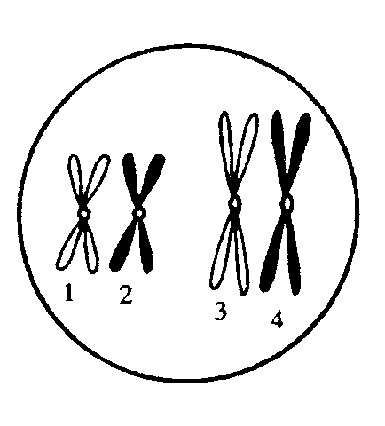
4.减数第一次分裂，子细胞染色体数目减少一半的根本原因是： A、染色体复制一次 B、染色体交叉互换
C、同源染色体分离 D、非同源染色体随机结合
5.右图为细胞分裂某一时期的示意图。
(1)此细胞处于_________分裂时期,
此图有四分体 个
(2)此细胞全部染色体中有
DNA分子 个。
(3)在此细胞分裂后的一个子细胞中,
含有同源染色体————对。
子细胞染色体的组合为______

Slide 198
DNA含量
C D
6.指出下列细胞分别属于一个精原
细胞含量变化示意图，请据图回答：
（1）减数分裂过程中，染色体
复制发生在 段。
（2）处于EF段的细胞叫 细胞。
（3）同源染色体联会发生在 段。
（4）若该种动物体细胞中有24对同源染色体，
则处于CD段的细胞有 个染色单体，
处于EF段的细胞内有 个染色体。
F
A B
E
G H
分裂时期

Slide 199
复习提示单
关健问题：减数分裂与有丝分裂有何不同？
一概念复习
掌握减数分裂、同源染色体、联会、四分体的概念
二学生应该能够：
1.图示有丝分裂，图示减数分裂并叙述有丝分裂的全过程。
叙述减数分裂的必要步骤。
2.区分有丝分裂和减数分裂有什么区别？
（1）就染色体的数目比较有丝分裂和减数分裂
（2）就染色体的行为比较有丝分裂和减数分裂3。
3.比较男人和女人的配子发生过程
4.解释减数分裂和受精作用为什么是必需过程
5.理解自由组合规律与基因分离规律的细胞学基础是什么？
减数分裂与遗传规律的关系？

Slide 200
1。配子与身体的其他细胞有什么不同？
2。配子中染色体数目的意义何在？
3。合子是怎样形成的？受精怎样影响一个细胞中染色体的数目？
4。对比减数分裂和有丝分裂的各个时期？
形成概念：减数分裂产生的配子仅含有体细胞中每对染色体中的一条染色体
，来自个亲本的配子结合，形成具有全部套数染色体的新个体。
减数分裂和受精结合保证了物种的染色体代代相传不变/
减数分裂开始时细胞有多少个细胞？减数分裂结束时有多少个细胞？
减数分裂结束后形成的细胞称什么？）减数分裂开始时细胞有多少条染色体？
减数分裂结束时有多少条染色体？ （1个，4个：4条，2 条、减半）减数分裂
结束后形成的细胞称什么？（配子或精子或卵）
2。染色体位置的影响（非同源染色体自由组合的影响），从后代的遗传性变异角度看，这产生了什么差异？如果染色体是三对而不是两对，那么将会产生多少种不同类型的配子？
增加了配子的多样性即配子的遗传性变异；2^{N}种
3。概括来讲，你认为在形成配子的过程中，交换对不同类型的配子有何影响？（交换会引起遗传性变异；交换增加了所主生配子类型的数目）在交换中实际上是染色单体这间的什么进行了互换？（等位基因被交换）

Slide 201
二。讨论
1。减数分裂开始时细胞有多少个细胞？减数分裂结束时有多少个细胞？
减数分裂结束后形成的细胞称什么？）减数分裂开始时细胞有多少条染色体？
减数分裂结束时有多少条染色体？ （1个，4个：4条，2 条、减半）减数分裂
结束后形成的细胞称什么？（配子或精子或卵）
2。染色体位置的影响（非同源染色体自由组合的影响），从后代的遗传性变
异角度看，这产生了什么差异？如果染色体是三对而不是两对，那么将会主生
多少种不同类型的配子？
增加了配子的多样性即配子的遗传性变异；2^{N}种
3。概括来讲，你认为在形成配子的过程中，交换对不同类型的配子有何影响？
（交换会引起遗传性变异；交换增加了所主生配子类型的数目）在交换中实际
上是染色单体这间的什么进行了互换？（等位基因被交换）

